Slide 1


三峡大学
大学英语综合课程机考测试
学生操作说明

Slide 2
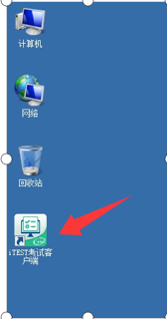
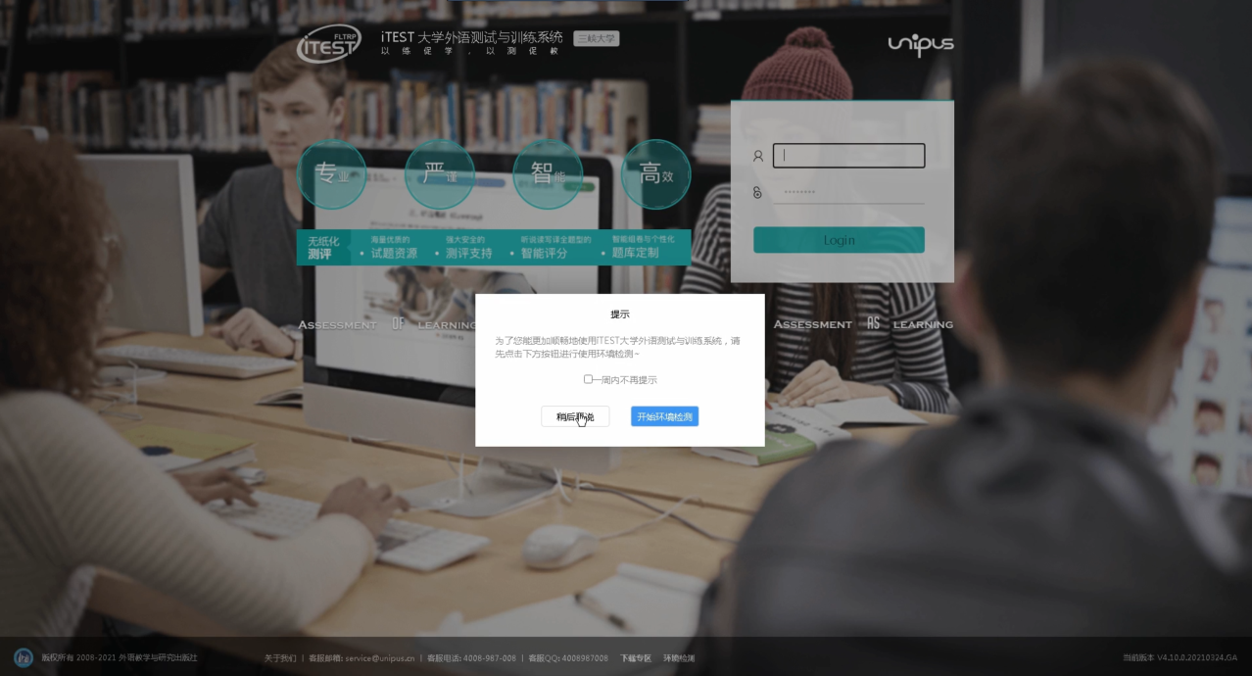
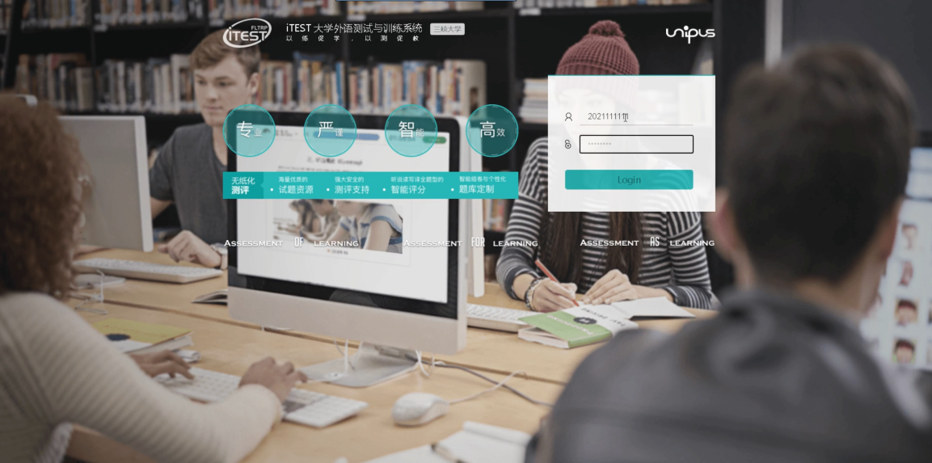
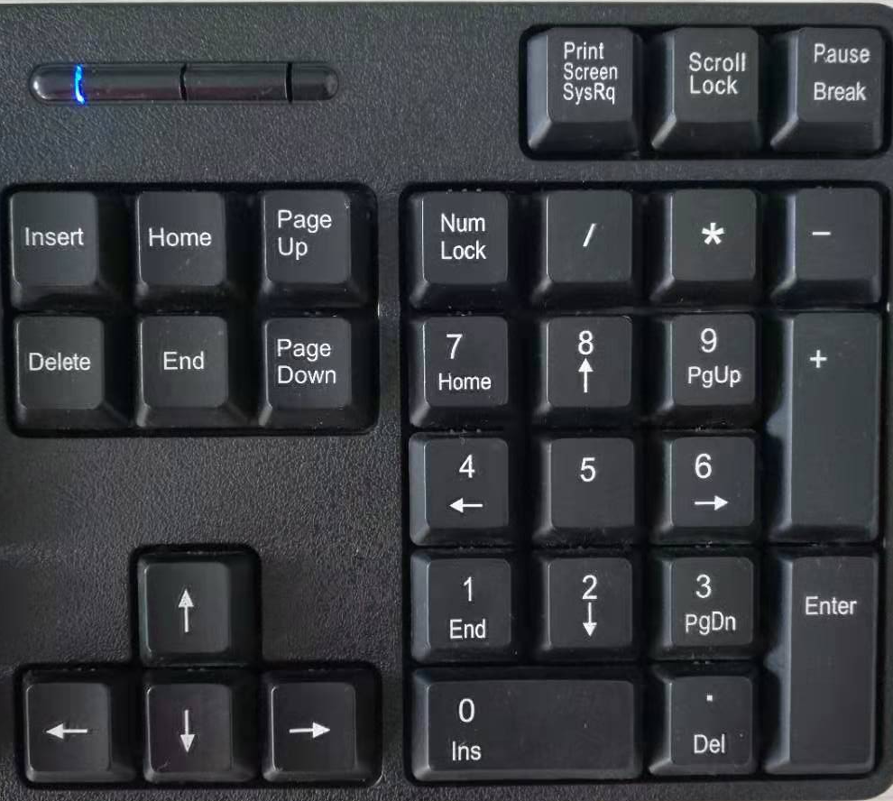
1、双击语言中心电脑桌面上的“iTEST考试客户端”图标，弹出页面点击“稍后再说”，不要进行“开始环境监测”，然后在登录页面输入用户名和密码（账号、密码均为学号）登录，若数字无法键入，请按下键盘右上角的Numlock键后输入；
√

Slide 3
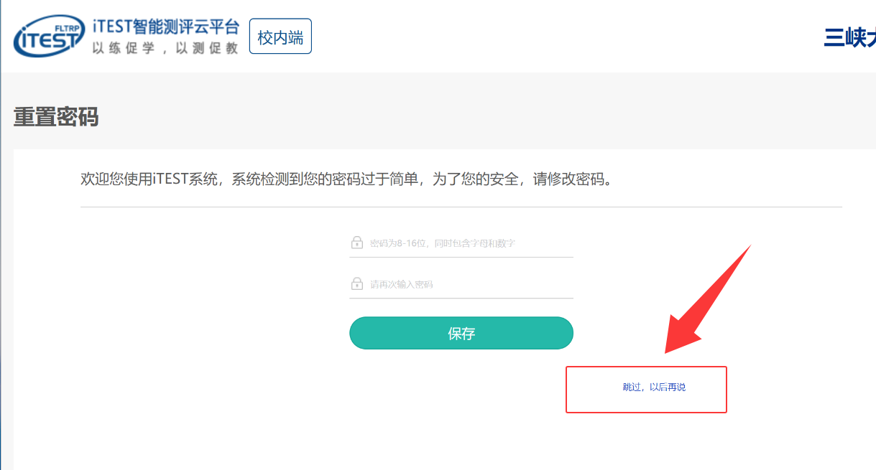
跳过密码修改，
避免修改后，记不住！！

Slide 4
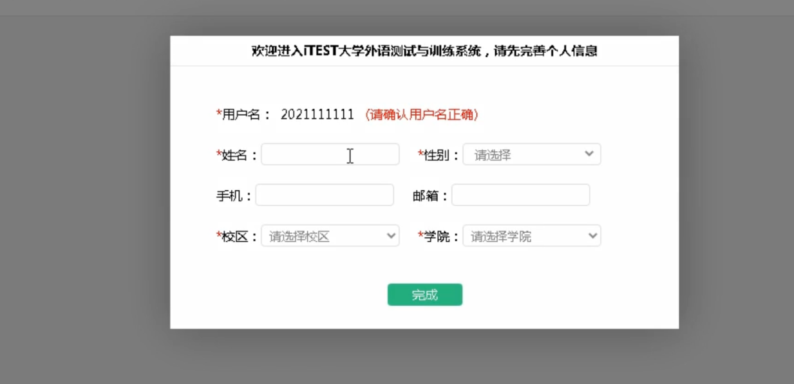
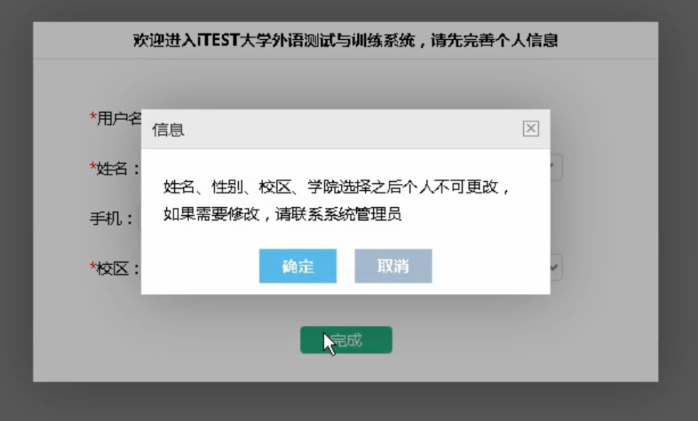
2、第一次登录平台，需要完善个人信息，填写完毕后，点击完成，继续选择确定；

Slide 5
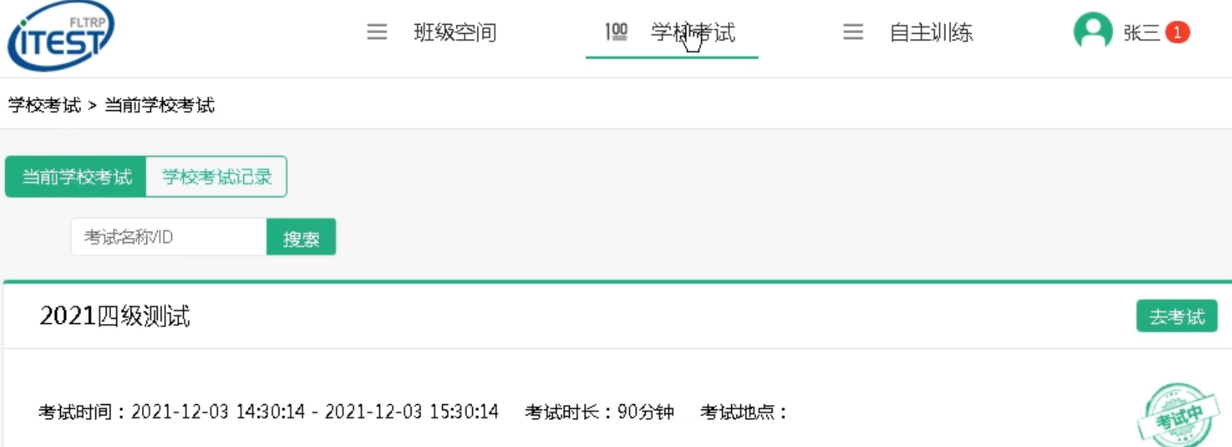
3、选择顶部选项中的“学校考试”，在“当前学校考试”中，选择自己对应的考试场次，点击“去考试”；

Slide 6
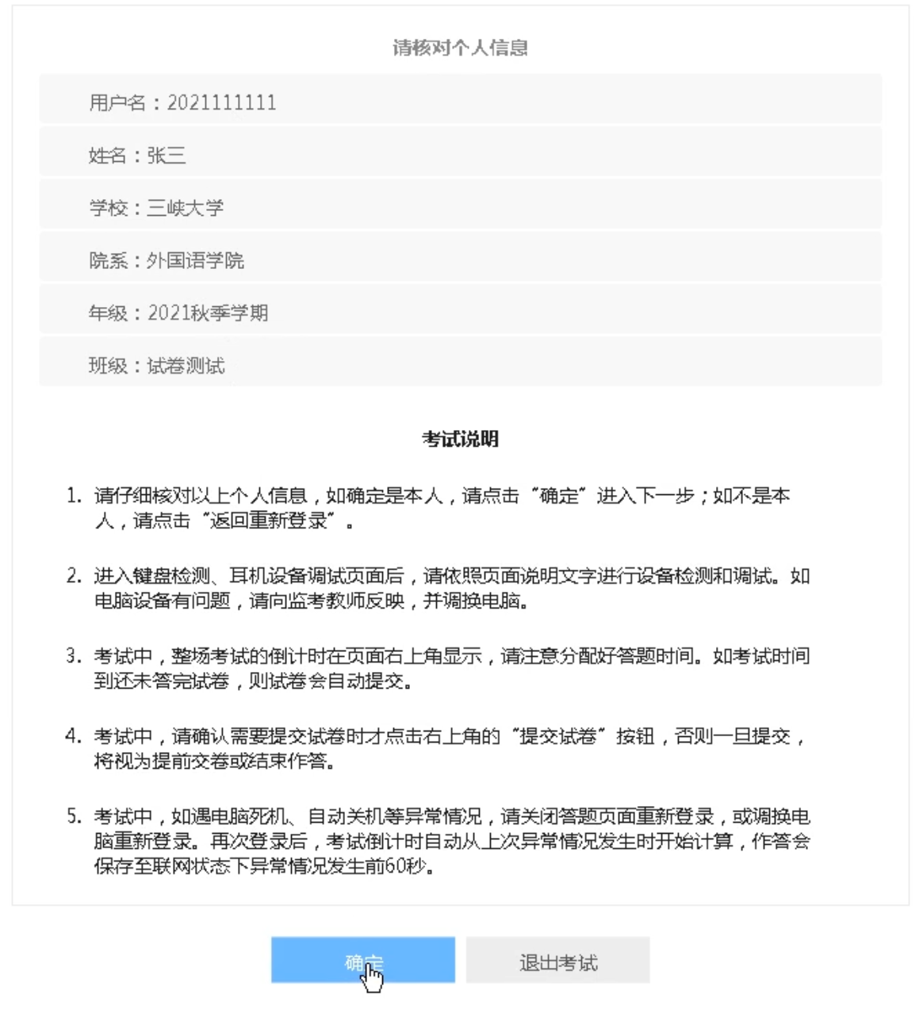
4、请核对个人信息，并仔细阅读“考试说明”；确定无误后，点击“确定”；

Slide 7
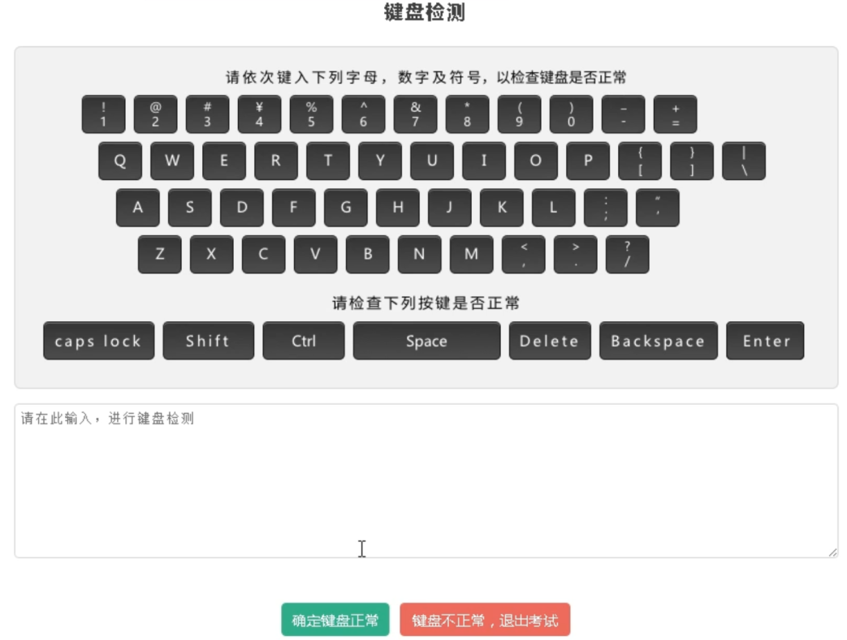
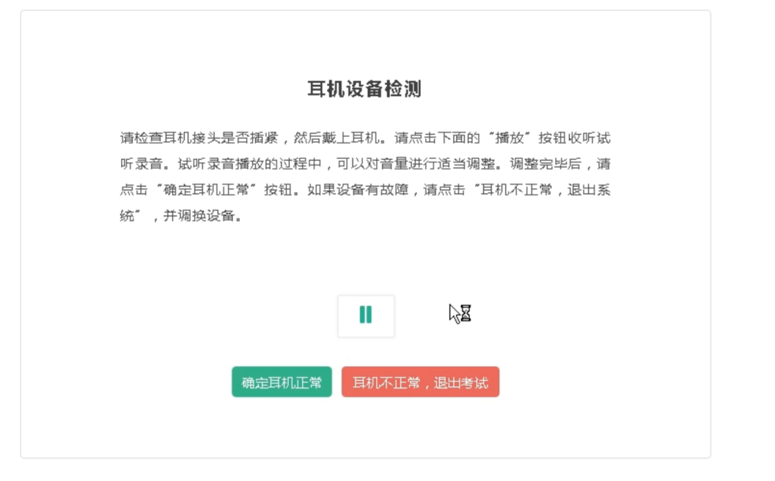
5、请按照屏幕提示进行“键盘检测”和“耳机设备检测”，确定无误后，点击“确定耳机、键盘正常”；

Slide 8
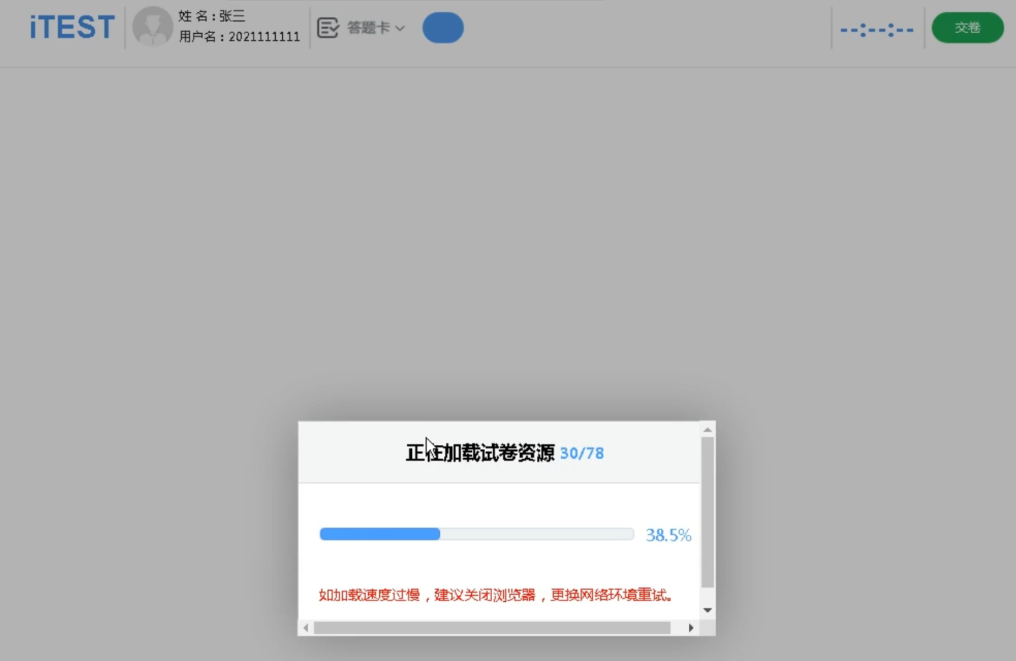
6、请耐心等待加载试卷资源，加载完毕后，开始按顺序答题；

Slide 9
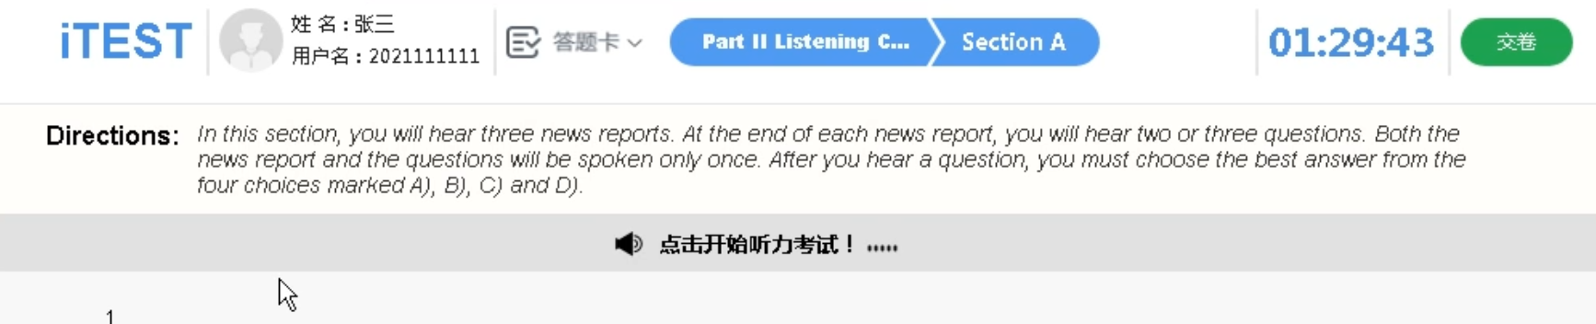
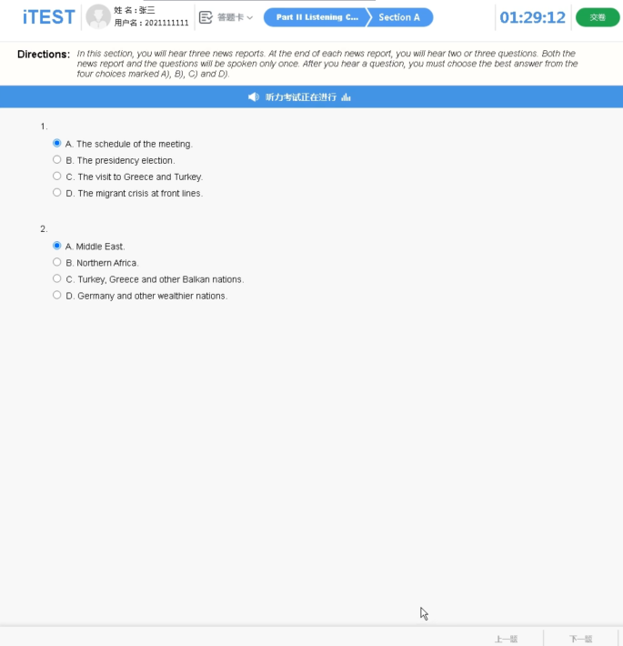
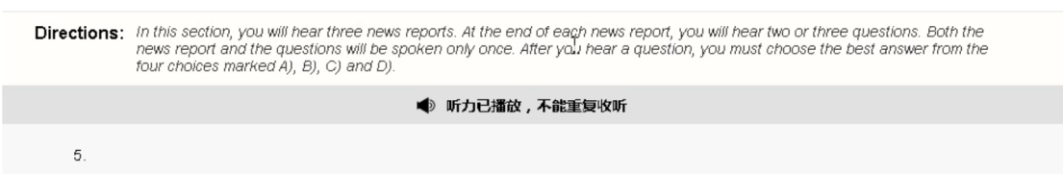

7、听力题型请点击“点击开始听力考试”，开始播放听力材料，听力播放期间，无法进行题目切换，播放后也无法重复重听；

Slide 10
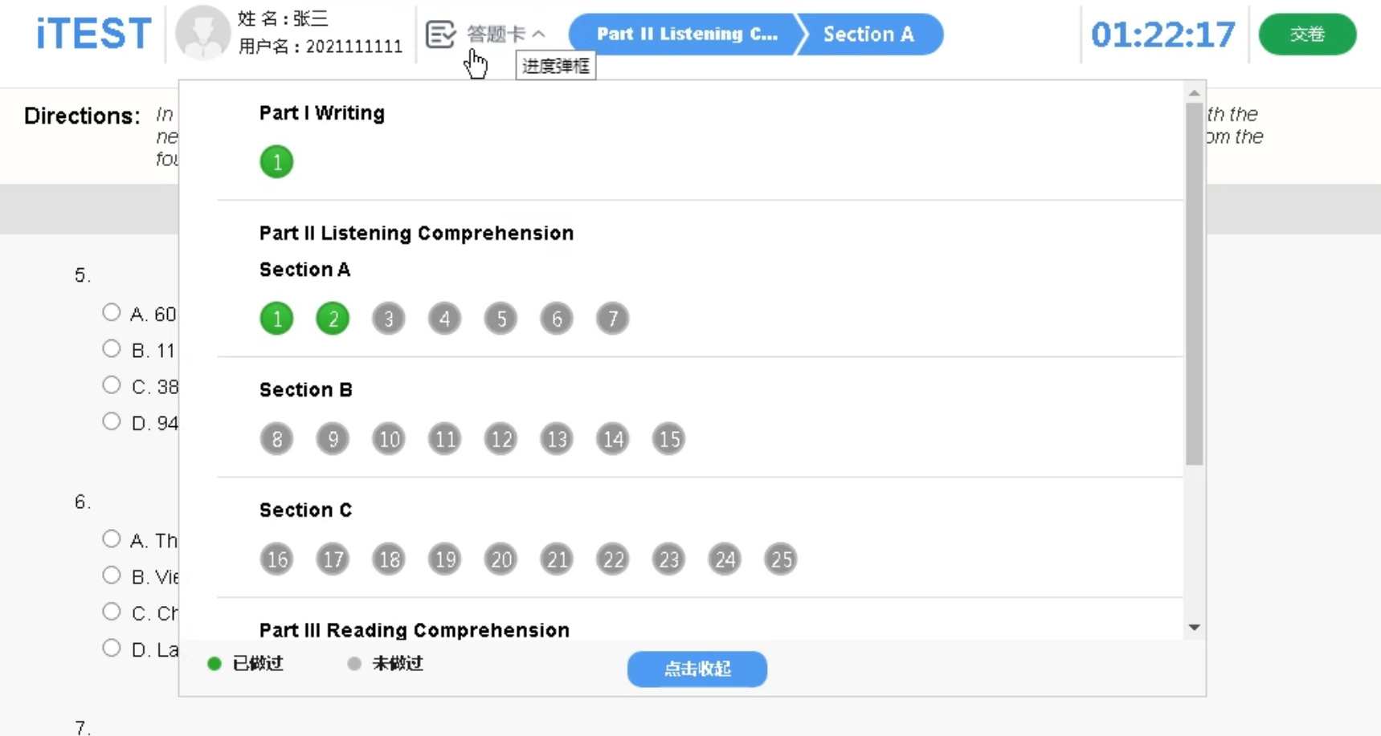
8、考试过程中，可点击顶部“答题卡”选项，检查答题情况；确认所有题目已经作答，点击右上角提交试卷交卷；

Slide 11
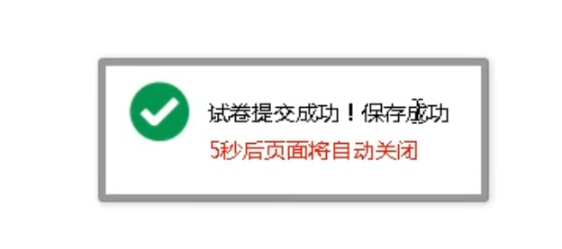
9、显示“试卷提交成功！保存成功” 后，请带好随身物品，立即离开考场。

Slide 12
10、注意事项
1. 提前20分钟从W6区进入考场；
2. 持身份证+学生证/校园卡（双证）参加考试，按考试机位号入座;
3. 考试结束立即离开，不得在走廊聚集喧哗；
4. 考生应严格遵守考试纪律，不得携带具备通讯功能的电子设备进入，手机和智能手表等需关机后交监考老师或者放书包；
5. 书本、自带草稿纸等禁止带入，凡带进考场视为违纪处理，每个楼层设流动监考2名，教室前后门全部打开，流动监考不定时巡考；
6. 全部考场前后均有监控，监控室有专人监管，考后有视频监考复查，不允许任何作弊行为，一经发现取消考试资格，并按学校有关规定进行严肃处理。

